Slide 1


ZMGM20-X Bildiri Başlığı
(Arial 32 punto)
Yazar 1 Ad Soyad, Yazar 2 Ad Soyad, Yazar 3 Ad Soyad ..
Sunan

Slide 2

1. ANA BAŞLIK (Arial 28 punto)
1.1. ALT BAŞLIK (Arial 24 punto)
1.1.1. İkinci Alt Başlık (Arial 24 punto)
Metin (Arial 20 punto)

Slide 3
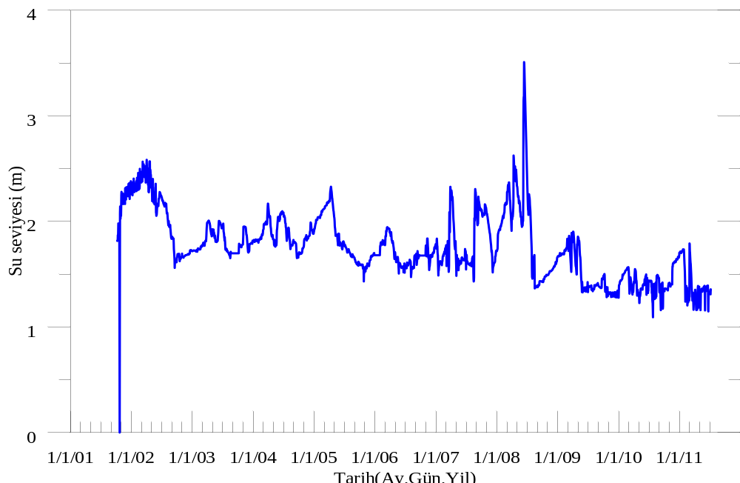
Şekil 1.1. Xxxxxx (Arial 16 punto)

Slide 4
Tablo 1.1. Xxxxxx (Arial 16 punto)
Aaaa (Arial 18 veya 20 punto) | Bbbb (Arial 18 veya 20 punto)
Xxxxx (Arial 16 veya 18 punto)

Slide 5
KAYNAKLAR
Çinicioğlu, S.F., Bozbey, I., Öztoprak, S. ve Keleşoğlu, A.K. (2007), “An Integrated Earthquake Damage Assessment Methodology and Its Application for Two Districts in Istanbul, Turkey”, Engineering Geology, Vol 94, 145-165.
Çimen, Ö., Keskin, S.N. (2004), “Killi Zeminlerde Şişme Yüzdesinin Tahmini”, Zemin Mekaniği ve Temel Mühendisliği Onuncu Ulusal Kongresi, İstanbul Teknik Üniversitesi, İstanbul, 49-56.
Önalp, A., Arel, E., Bol, E., Özocak, A., Sert, S. (2008), “Sıvılaşma Potansiyelinin Belirlenmesinde Koni Penetrasyon Deneyi (CPT) Sönümlenme Yönteminin Uygulanması”, Tübitak, Proje No: 104M387.
Uzuner, B.A. (2007), “Çözümlü Problemlerle Temel Zemin Mekaniği”, Derya Kitabevi.

Slide 6
DİNLEDİĞİNİZ İÇİN TEŞEKKÜRLER.

